Slide 1
1.4 Επικοινωνία και προβλήματα Μέσα Μαζικής Eπικοινωνίας
Α΄ μέρος

Slide 3
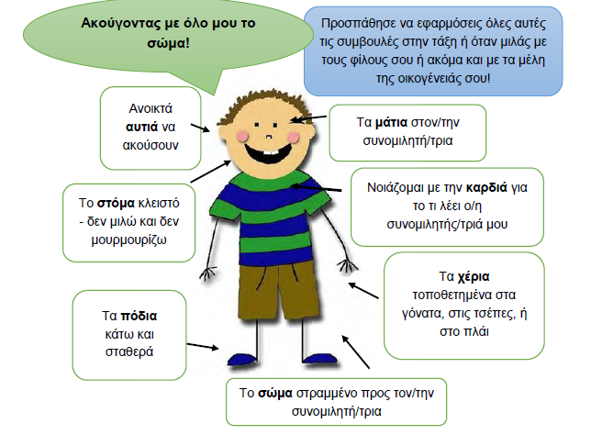

Slide 8
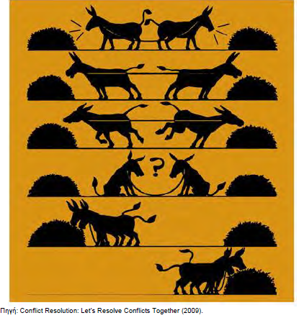

Slide 9
Τι θα κάνεις αν …..
Διαφωνείς με τον/την αδερφό/ή σου για την ταινία που θα δείτε
Σου παίρνουν τη σειρά στο κυλικείο
Ο/Η φίλος/η σου ξεχνά για 10^{η} φορά να σου επιστρέψει αυτό που του/της δάνεισες
Οι γονείς σου λένε πως το κινητό σου θα το χρησιμοποιείς μόνο τα Σαββατοκύριακα

